Slide 1
重慶合川區清平鎮瓦店村的37歲無腿醫生李菊洪已為村民服務了15年，她一直靠丈夫背她出診，或用手抓2只小板凳移動“行走”。15年間，她先後“走”壞24只小板凳，行醫6000餘人次。
新華網等媒體2016年2月1日轉載重慶商報報導，上月19日，臘月裡的清晨7點，村裡不少人還在夢鄉，李菊洪早已洗漱完畢，準備上班。村衛生室離她家只有約500米，如果靠2只小板凳出行，她需要花上半個小時。為了安全，其丈夫劉興堰只要在家，都會負責接送她。該村300餘戶1000多村民都由李菊洪守護，15年來，早早趕去開門，已成為她的習慣。
在診所問詢、把脈、聽診時，李菊洪都忙而不亂，她可以用兩隻小板凳獨立“行走”完成一切事務。相對室內工作而言，去不遠的行政服務中心上廁所更為費力，途中有4步20厘米高的臺階。她抓著小板凳上下臺階時，青筋在她臉上跳動。
該區村民中20%是60歲以上老人，部分人行動不便，需要醫生上門出診。而瓦店村位於山脈深處，難免爬坡上路，坐著輪椅出行反而不便，所以每次出診都是由丈夫劉興堰背著她完成的。記者採訪這天，劉興堰胸前掛著藥箱，背上背著妻子和一對小板凳，沒多久他就開始喘起粗氣，李菊洪不停讓他“歇一歇”。

Slide 2
劉興堰向妻子承諾：“現在年齡大了些，不像年輕時背著那麼輕鬆了。但只要你有出診需要，這項任務我就會繼續完成下去。”據悉二人婚後，劉興堰就包攬了所有家務活，後來甚至辭掉玻璃廠的工作，當起專職“賢內助”。這天下午，李菊洪共計為4位村民出診，並隨訪3位老人，分文未收。
9年前一天，淩晨1時，鄰鎮趙大娘急忙到李菊洪家敲門，原來是因為孫子發高燒了。李菊洪夫婦二話不說就收拾藥箱出門。趙大娘家住半山腰，深夜裡寒風呼嘯，小路上雜草叢生，夫妻倆不慎重重摔在地上，趕到趙家時，劉興堰才發現自己的褲子磨破了，膝蓋上擦傷好大一塊皮，冒著血珠。李菊洪則是回到自家才發現，自己腰部和臀部摔出兩大塊淤青。
李菊洪4歲時，從幼稚園放學路上，被一輛疾馳而過的大貨車捲入車底，截肢後，腿部僅剩不到3釐米。正因為有過病痛折磨，她才立下“救死扶傷”的志願，隨後取得大專學歷，進入衛生室工作。充當雙腿“走路”的小板凳，幾乎1年多就要換一對。從醫至今，她已用壞了24只板凳。

Slide 3
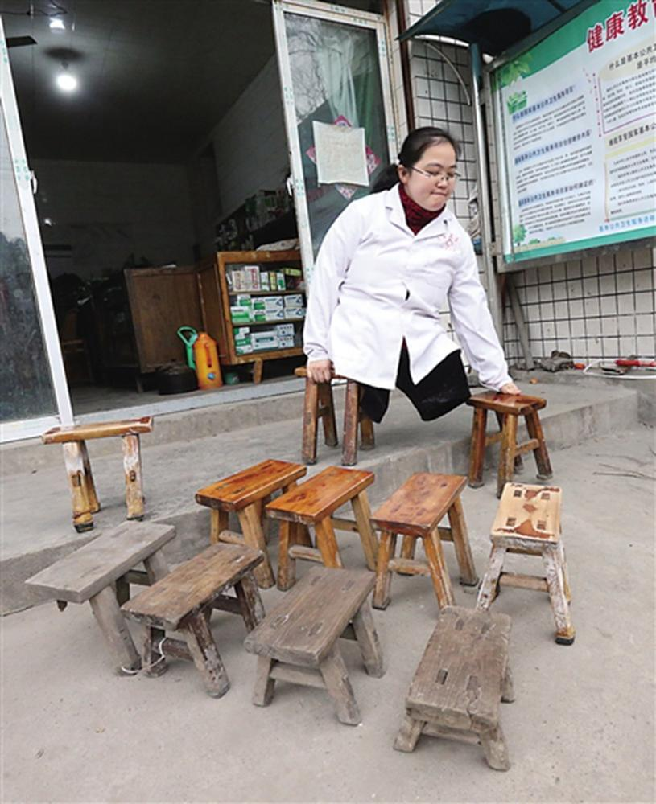
中國最漂亮的醫生

